Slide 1
江西恒道科技有限公司 三级安全生产标准化评审 现场不符合项汇总

Slide 2
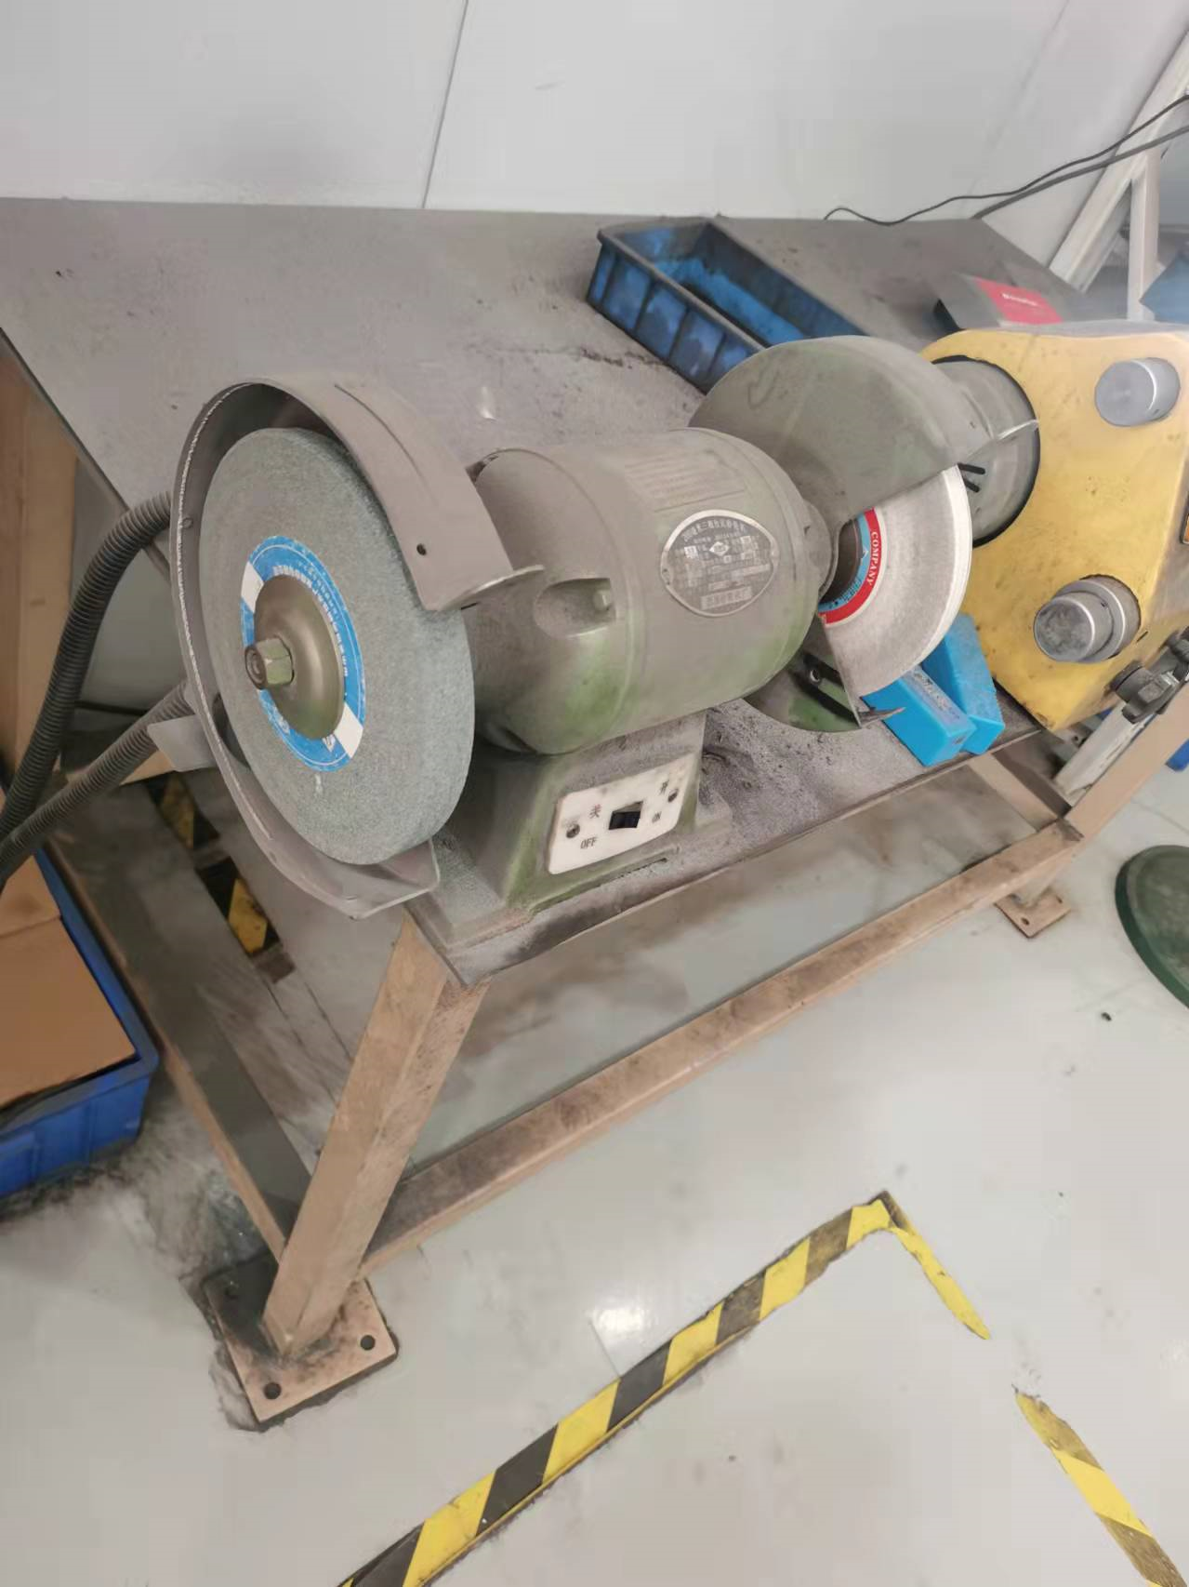
问题1：砂轮机无防护罩、无操作规程
整改建议：按要求整改

Slide 3
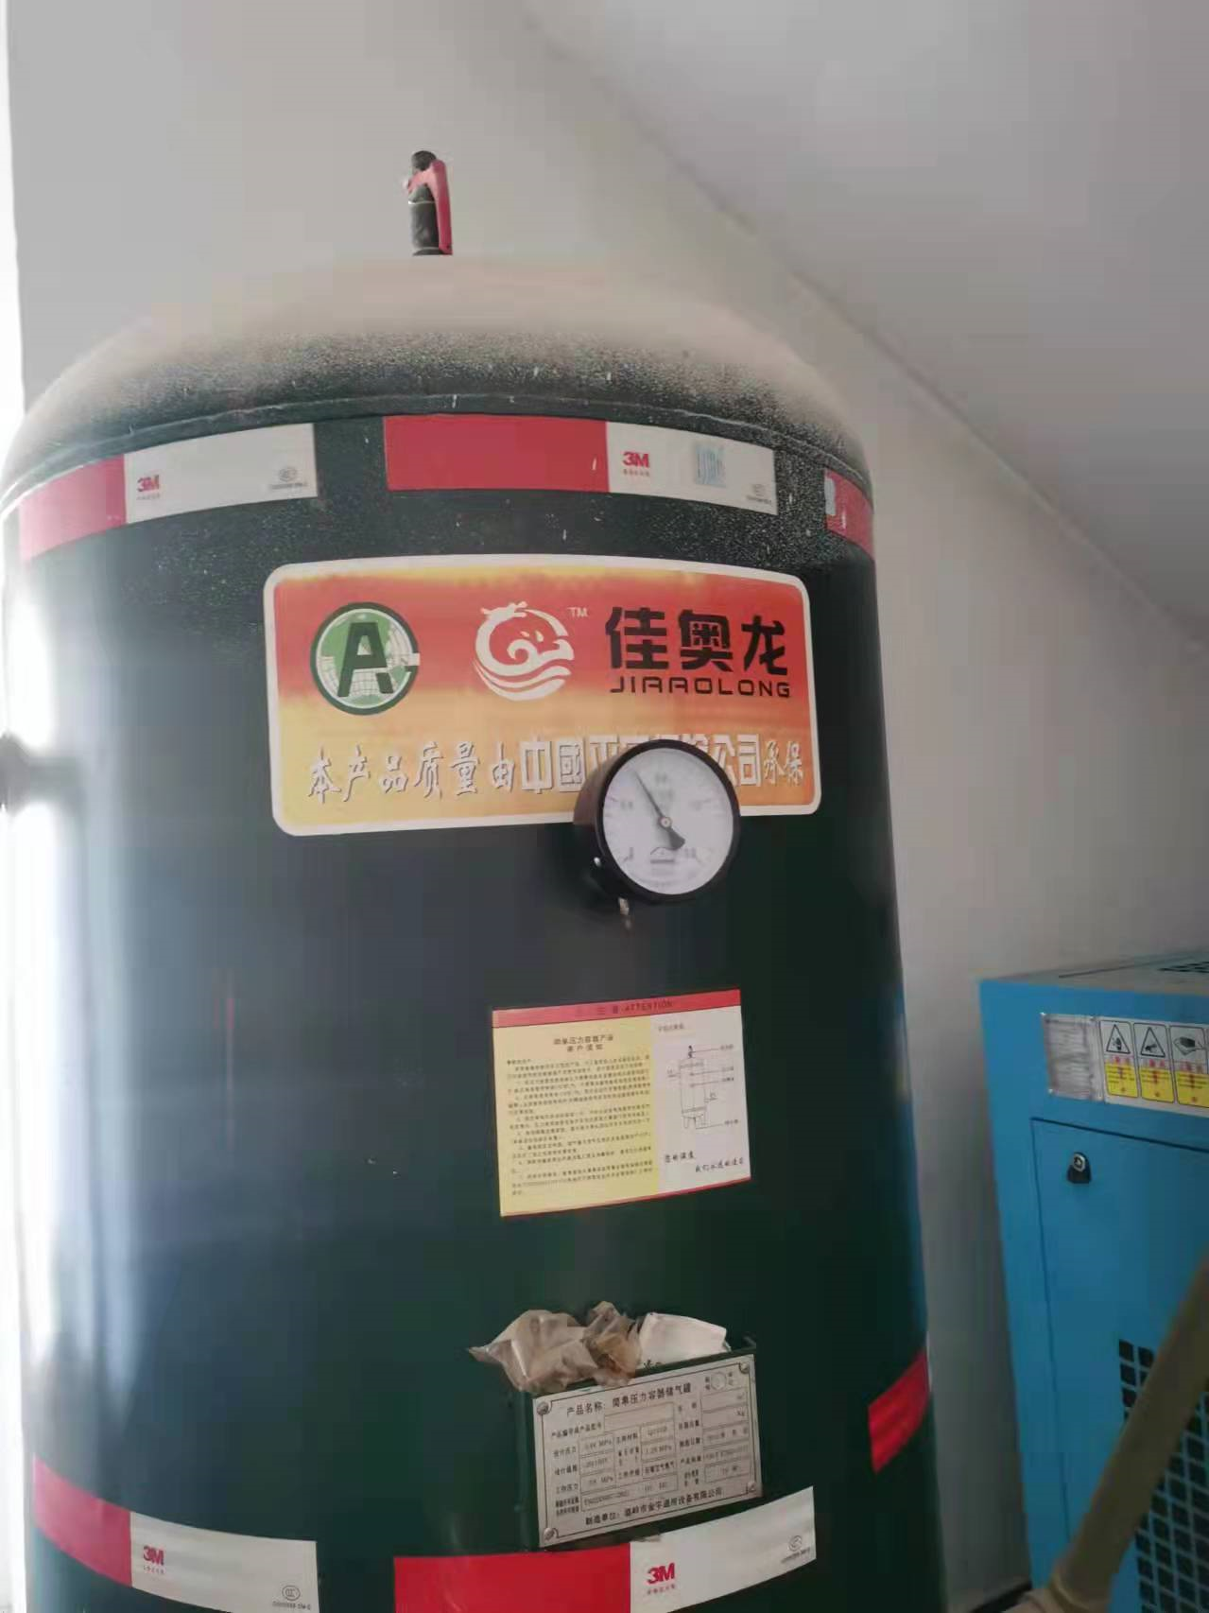
问题2：储气罐安全阀压力表未定期检验
整改建议：按要求定期送检

Slide 4
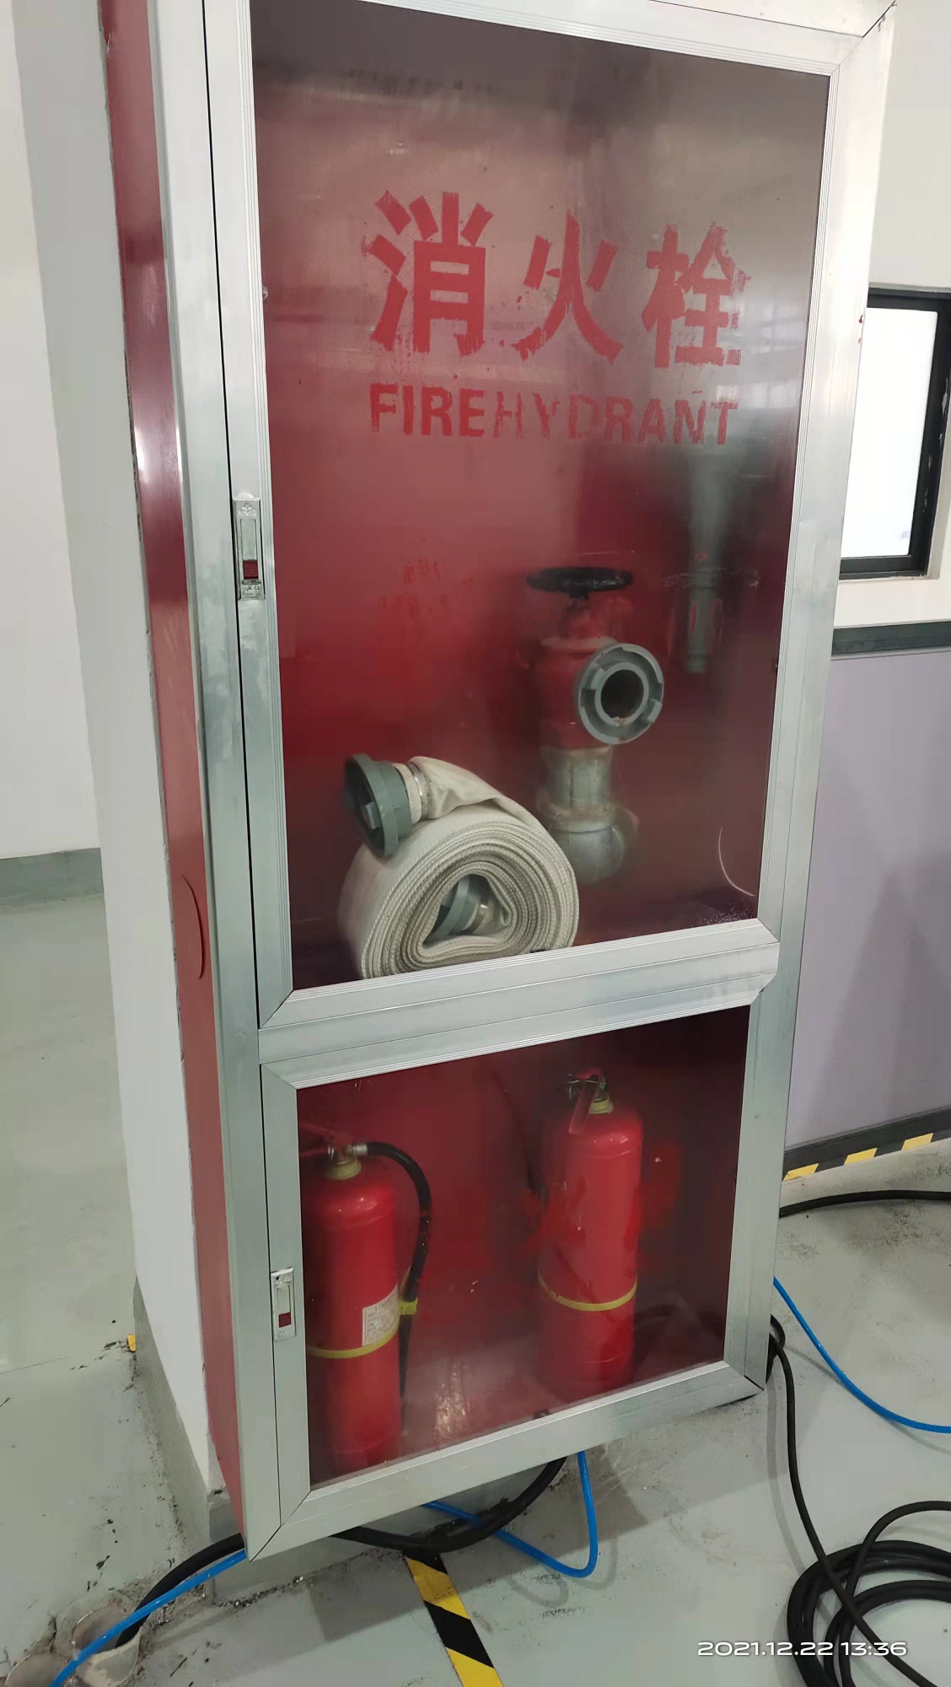
问题3：消防栓无点检卡
整改建议：按要求整改

Slide 5
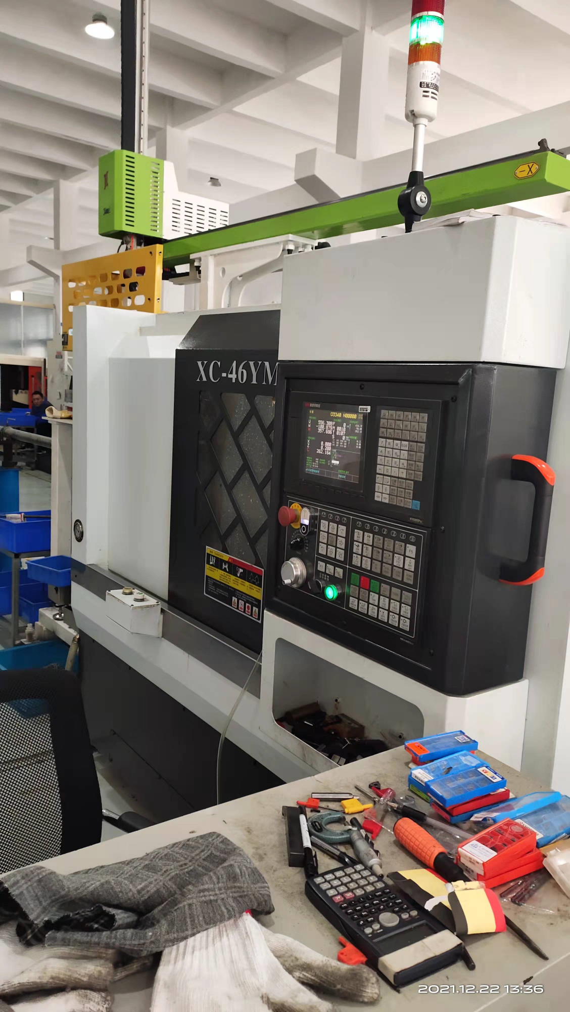
问题4：机器设备无操作规程
整改建议：按要求粘贴操作规程

